Slide 1
A Prover Network with Pricing by History Bike Labs

Slide 2
团队介绍

Slide 3
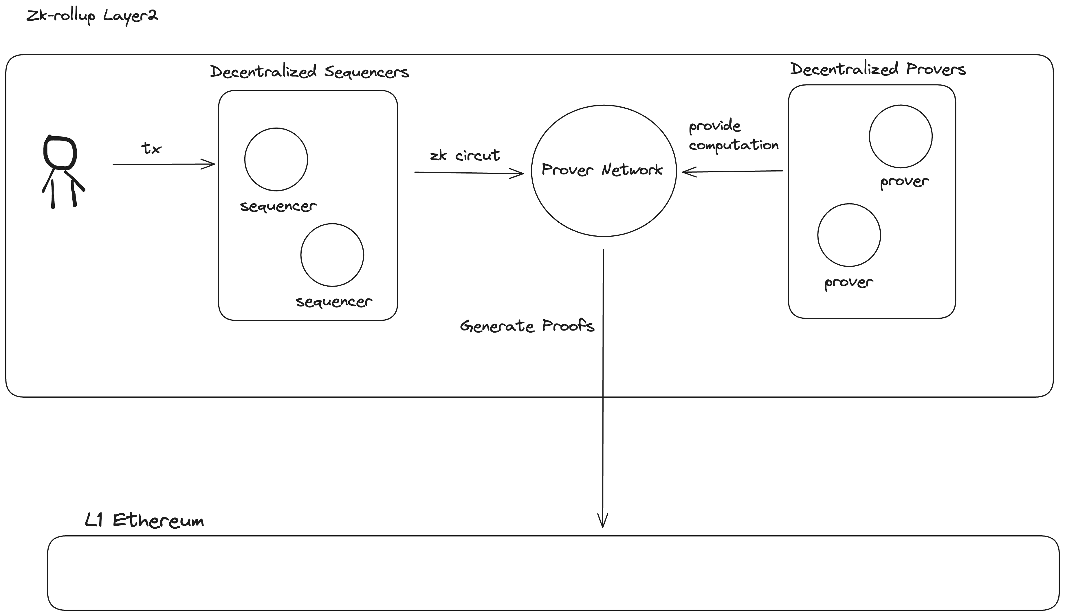
研究前提背景

Slide 4
现有解决方案的问题
用户支付方式
用户支付方式
·第一价格拍卖
·交由Sequencer分配
·订单簿
·订单簿
·PoS和加权随机选择
·基于Layer 1发布的估算费用
·VRF随机选择

Slide 5
设计理念
· 用户至上
· 最大化Prover市场活跃度
· 最小化用户准入门槛

Slide 6
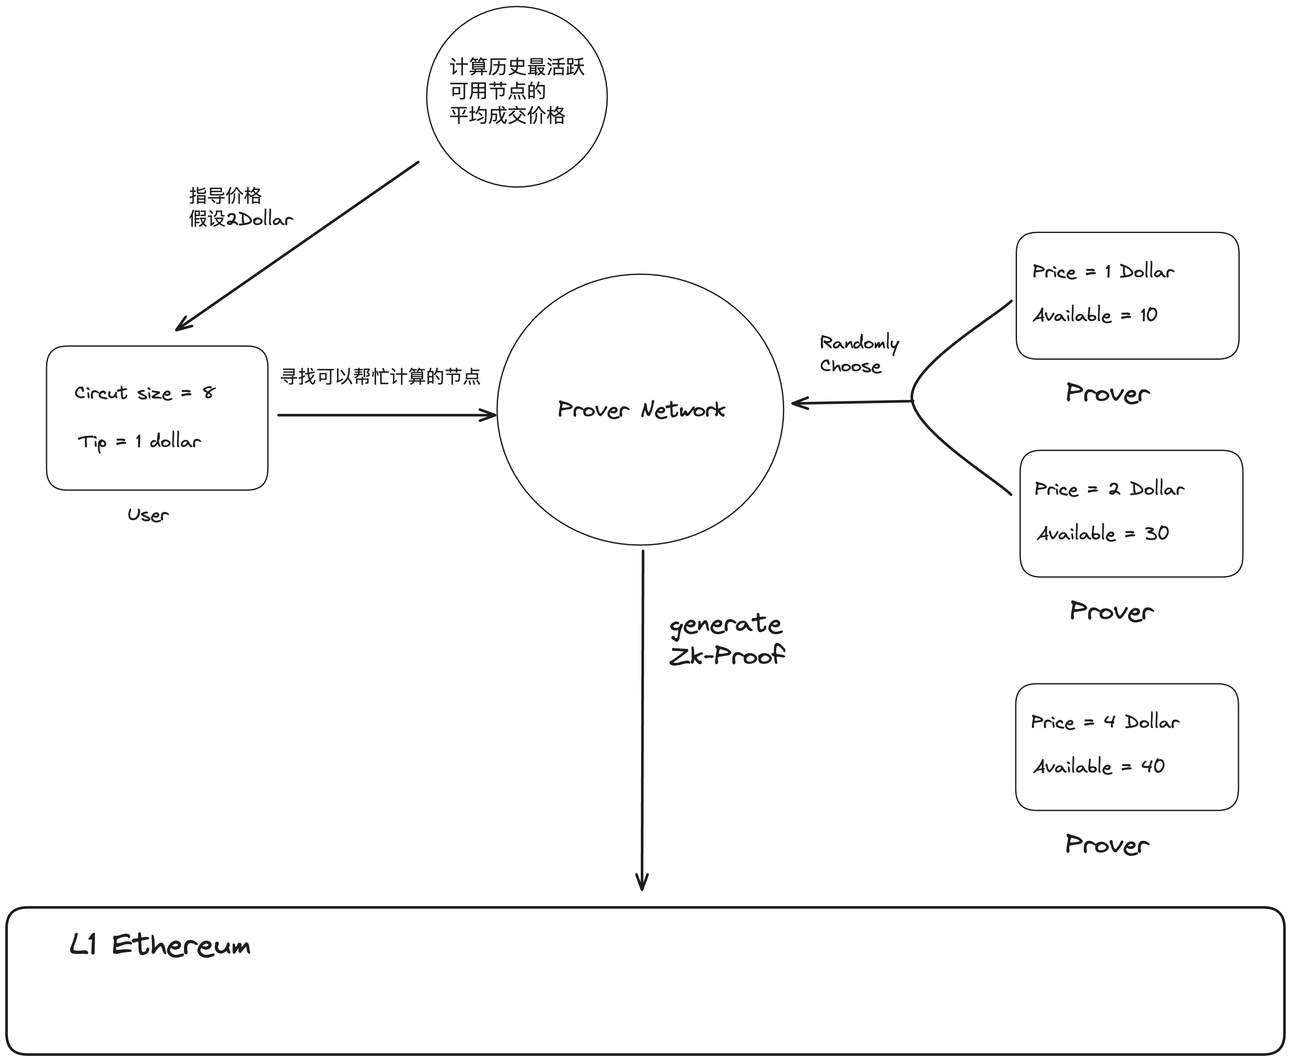
整体架构

Slide 7
用户定价因素-用户因素
· Circuit Size - 你的电路越复杂，你理应付更多钱
· Tips - 你的订单越紧急，你理应付更多钱

Slide 8
用户定价因素-Pover因素
· Average Unit Price - 根据最近n个区块最活跃m个可用节点的平均历史成交价格

Slide 9
用户定价公式
· Circuit Size - 你的电路越复杂，你理应付更多钱
· Tips - 你的订单越紧急，你理应付更多钱
· Average Unit Price - 根据最近n个区块最活跃m个可用节点的平均历史成交价格
$$\text{TotalPrice} \text{=} \text{(}\text{averageUnitPrice} \text{+} \text{tips}\text{)}×\text{circutSize}$$

Slide 10
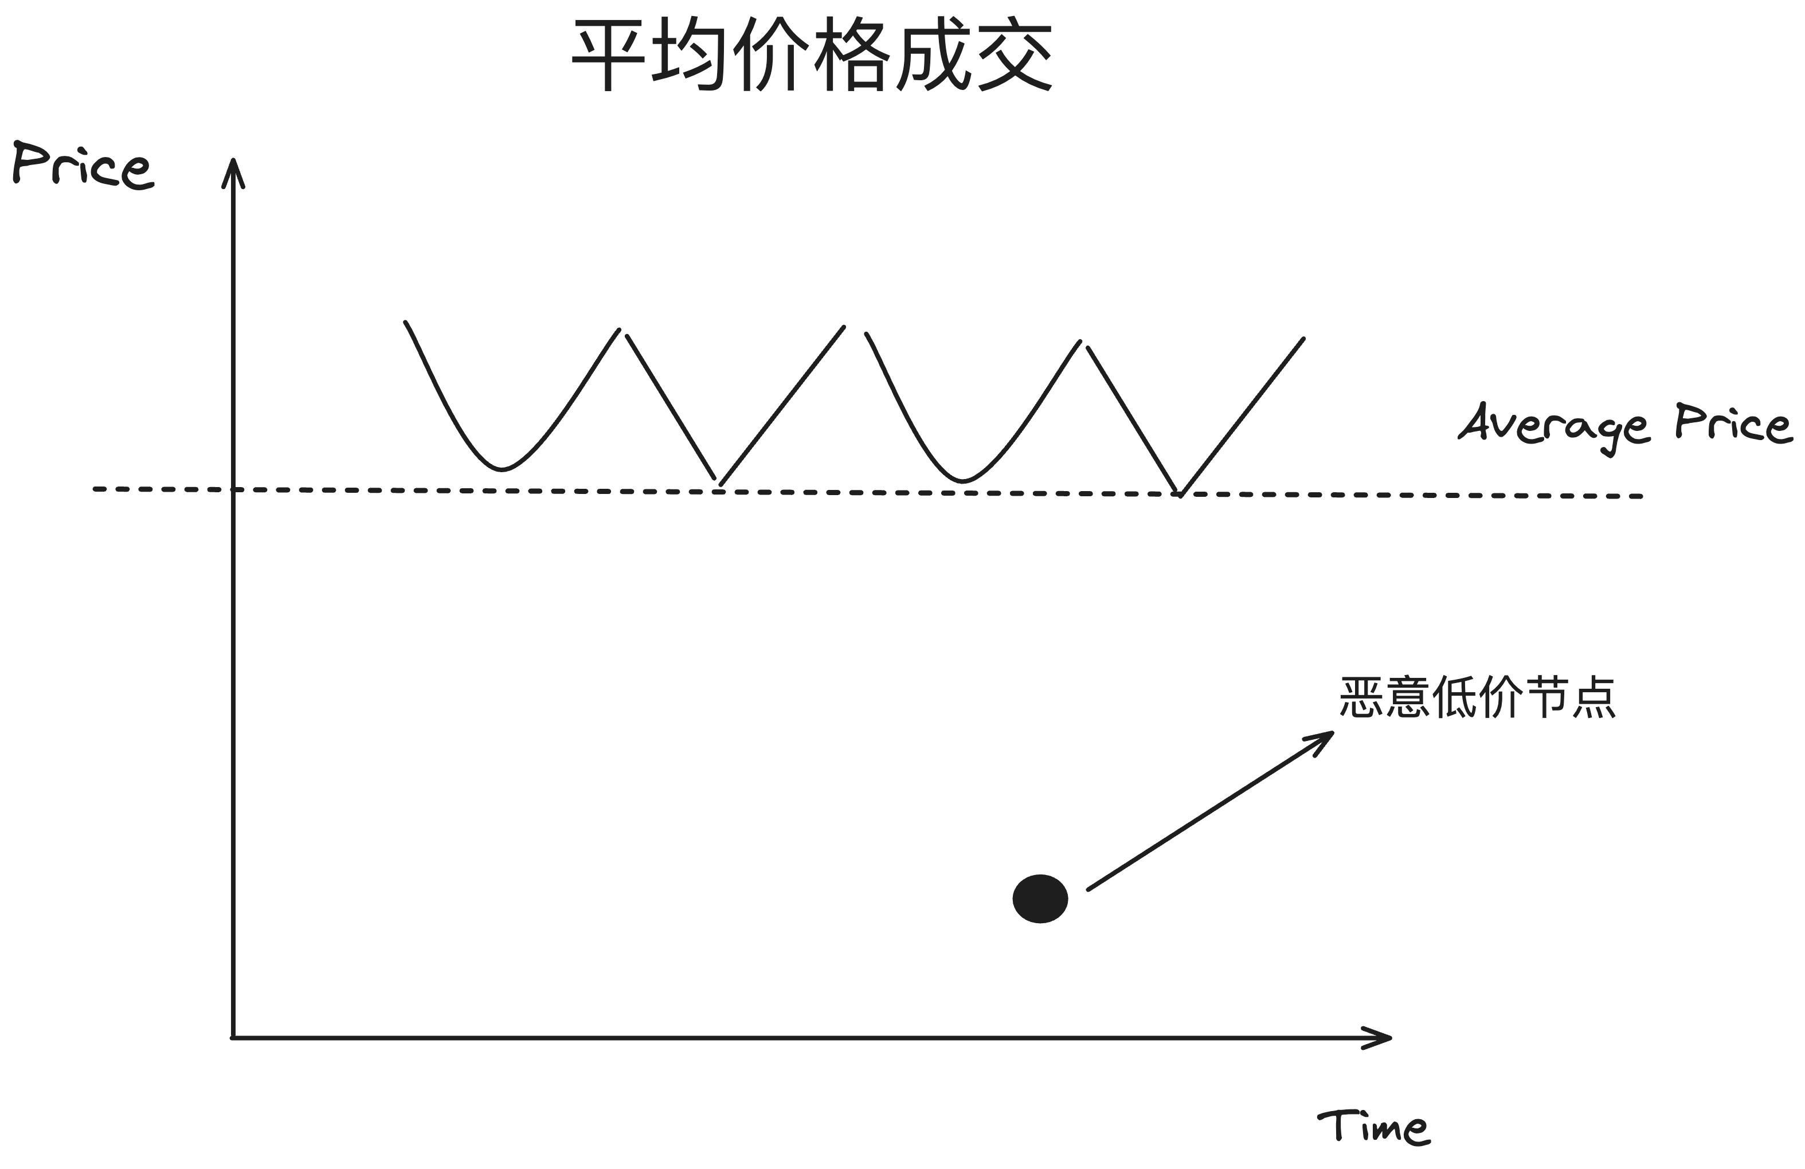
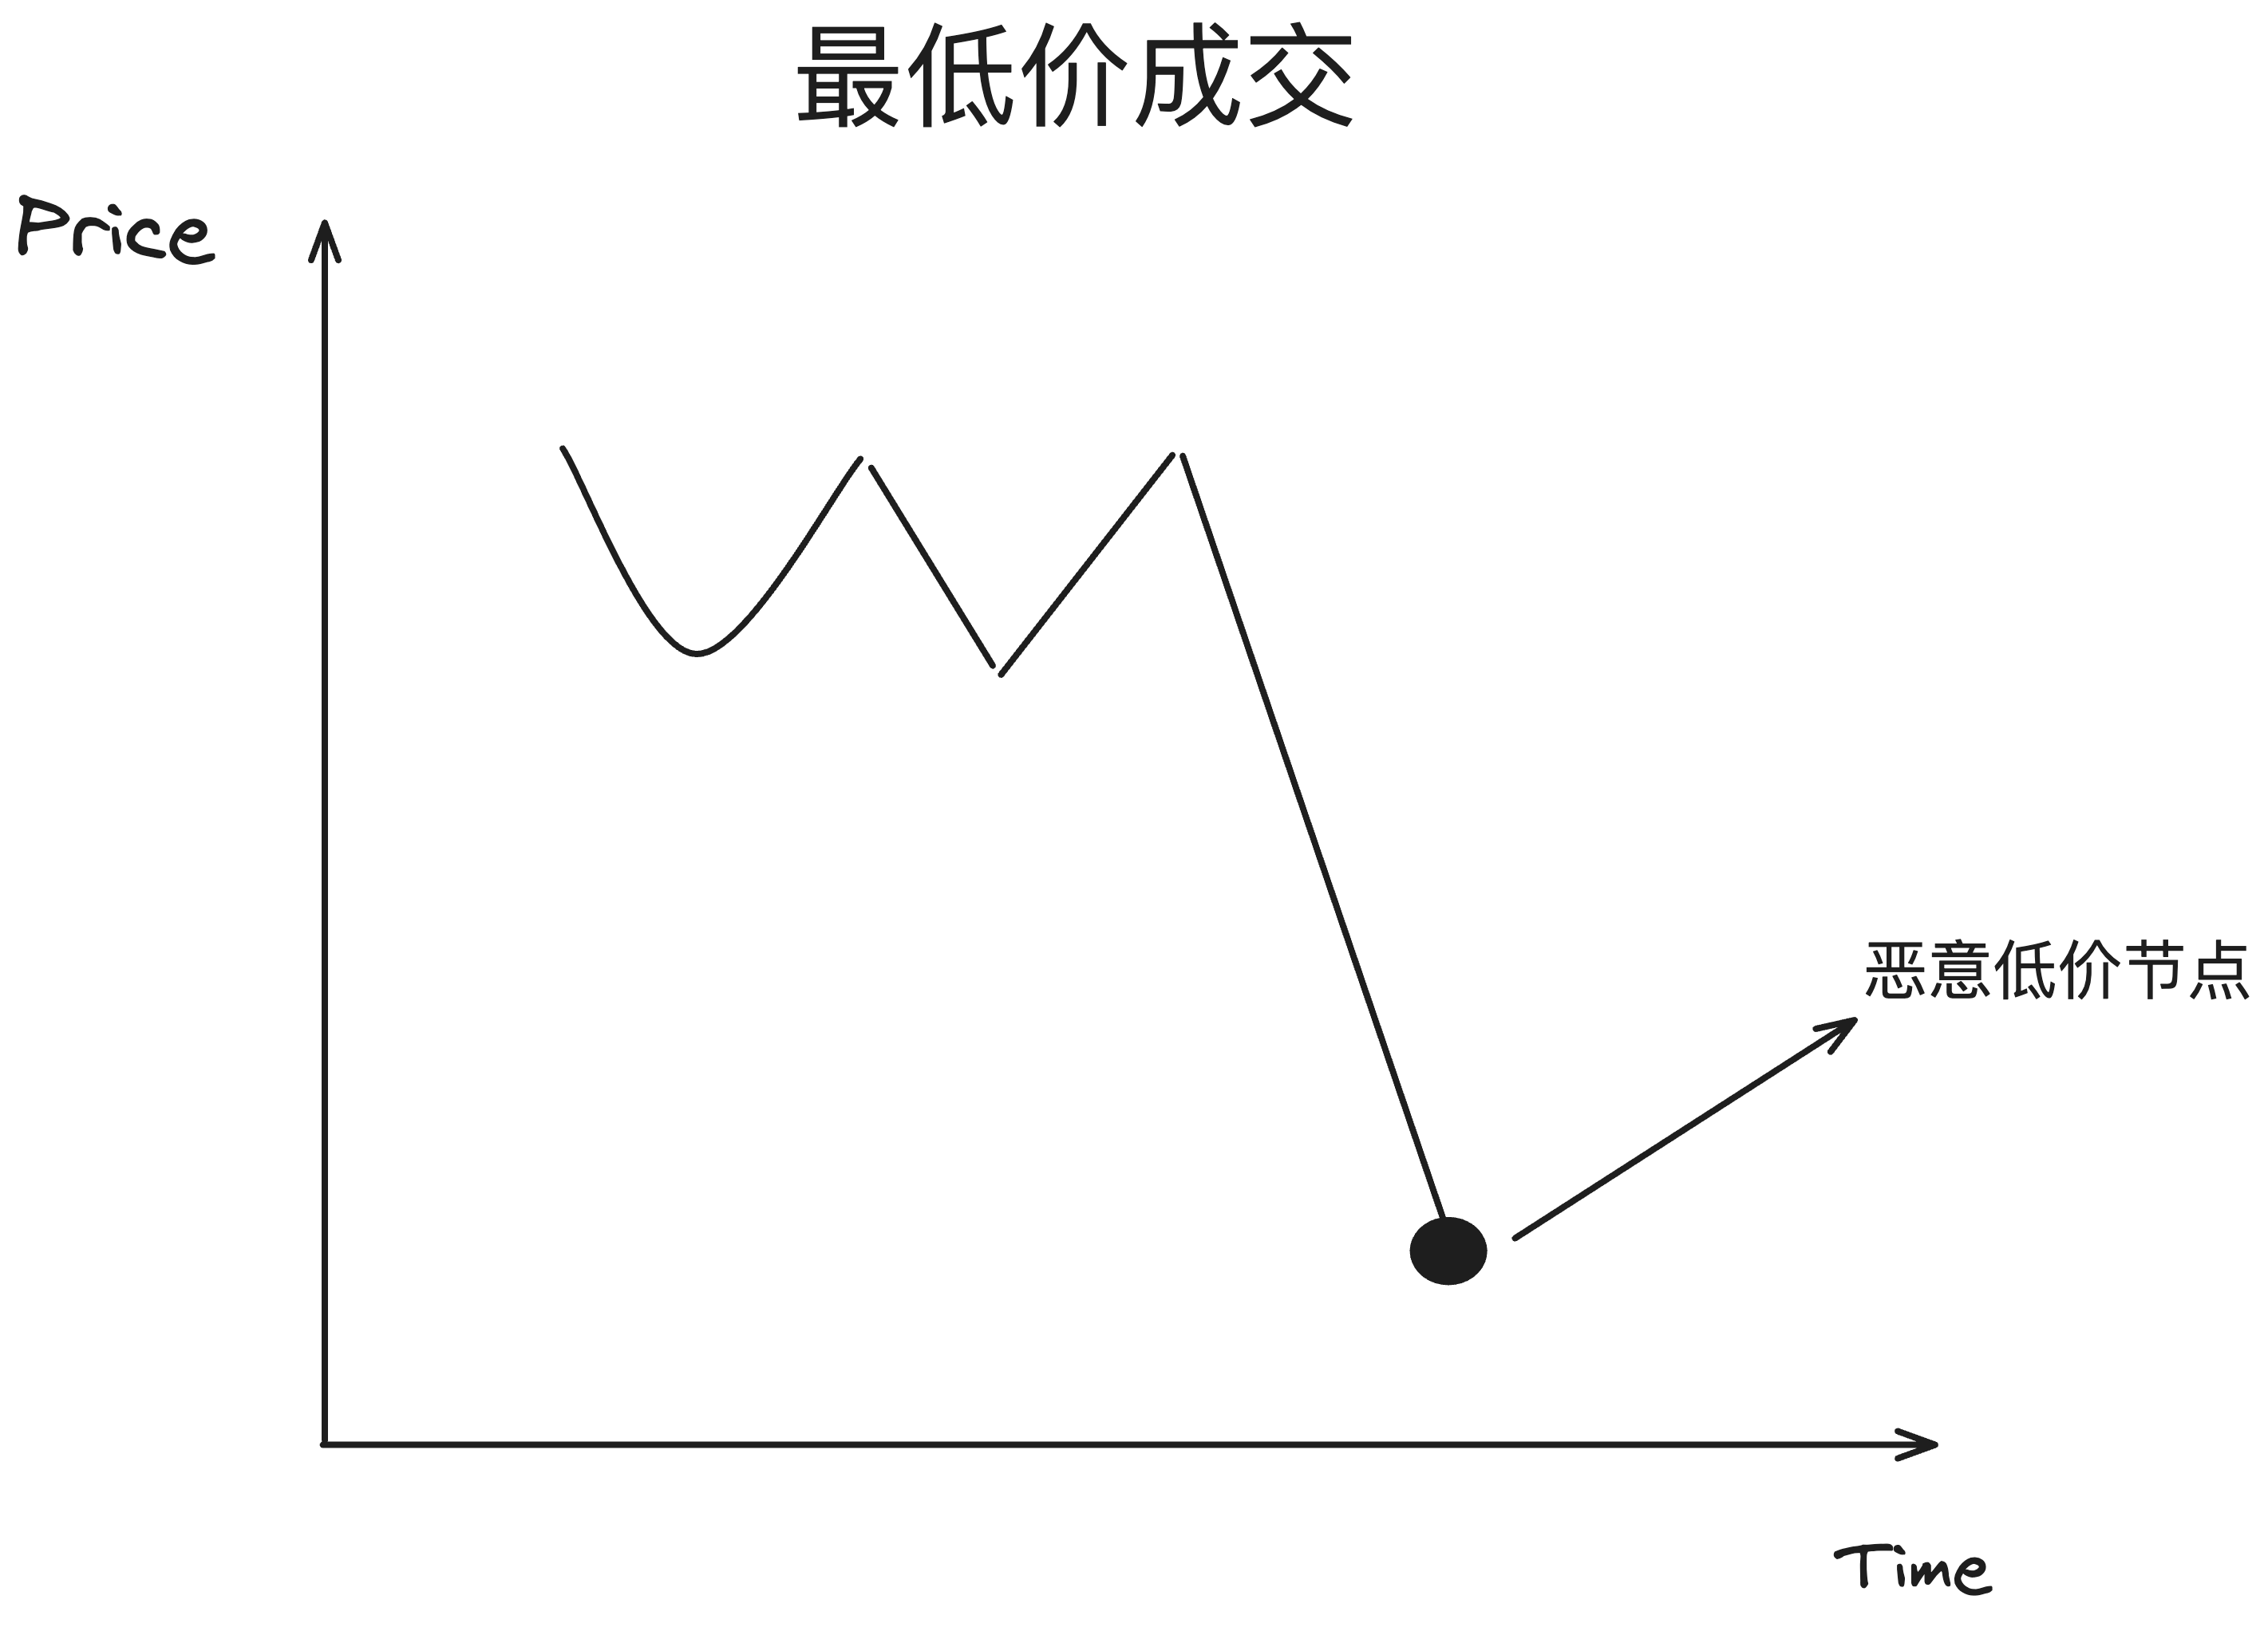
定价机制带来的影响
· Average Unit Price - 根据最近n个区块最活跃m个可用节点的平均历史成交价格
· 平滑价格波动

Slide 11
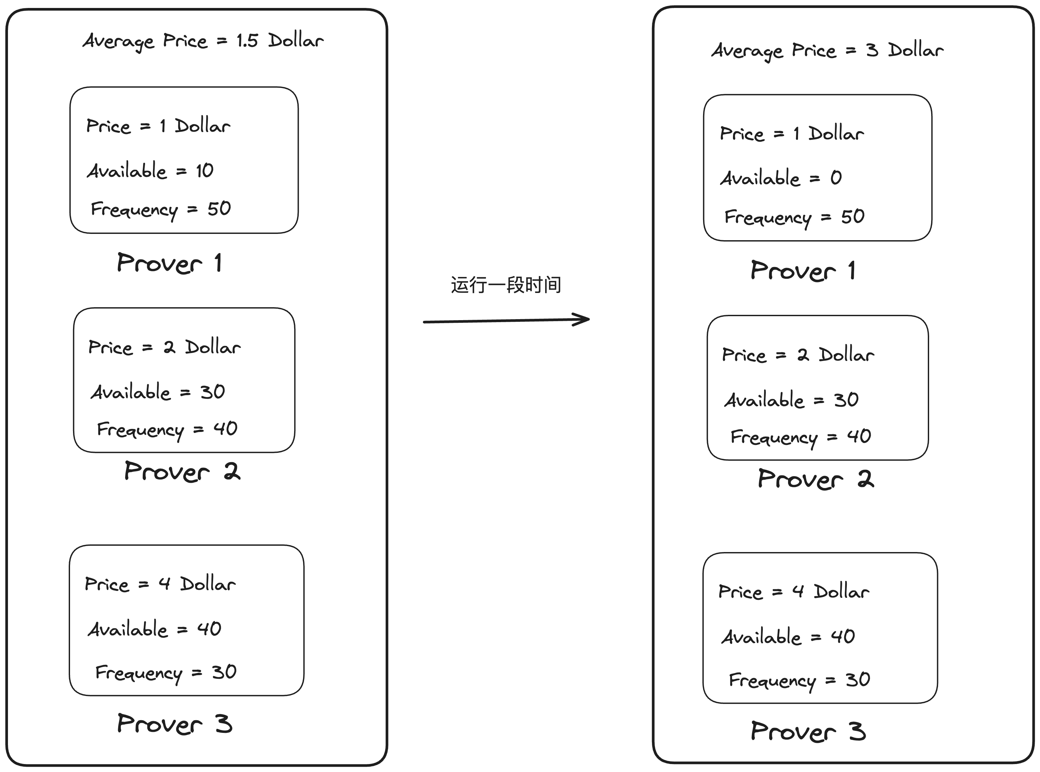
定价机制带来的影响
· 保证Prover提供算力的流动性
· Average Unit Price
-
根据最近n个区块最活跃
m个可用节点的平均历史成交价格

Slide 12
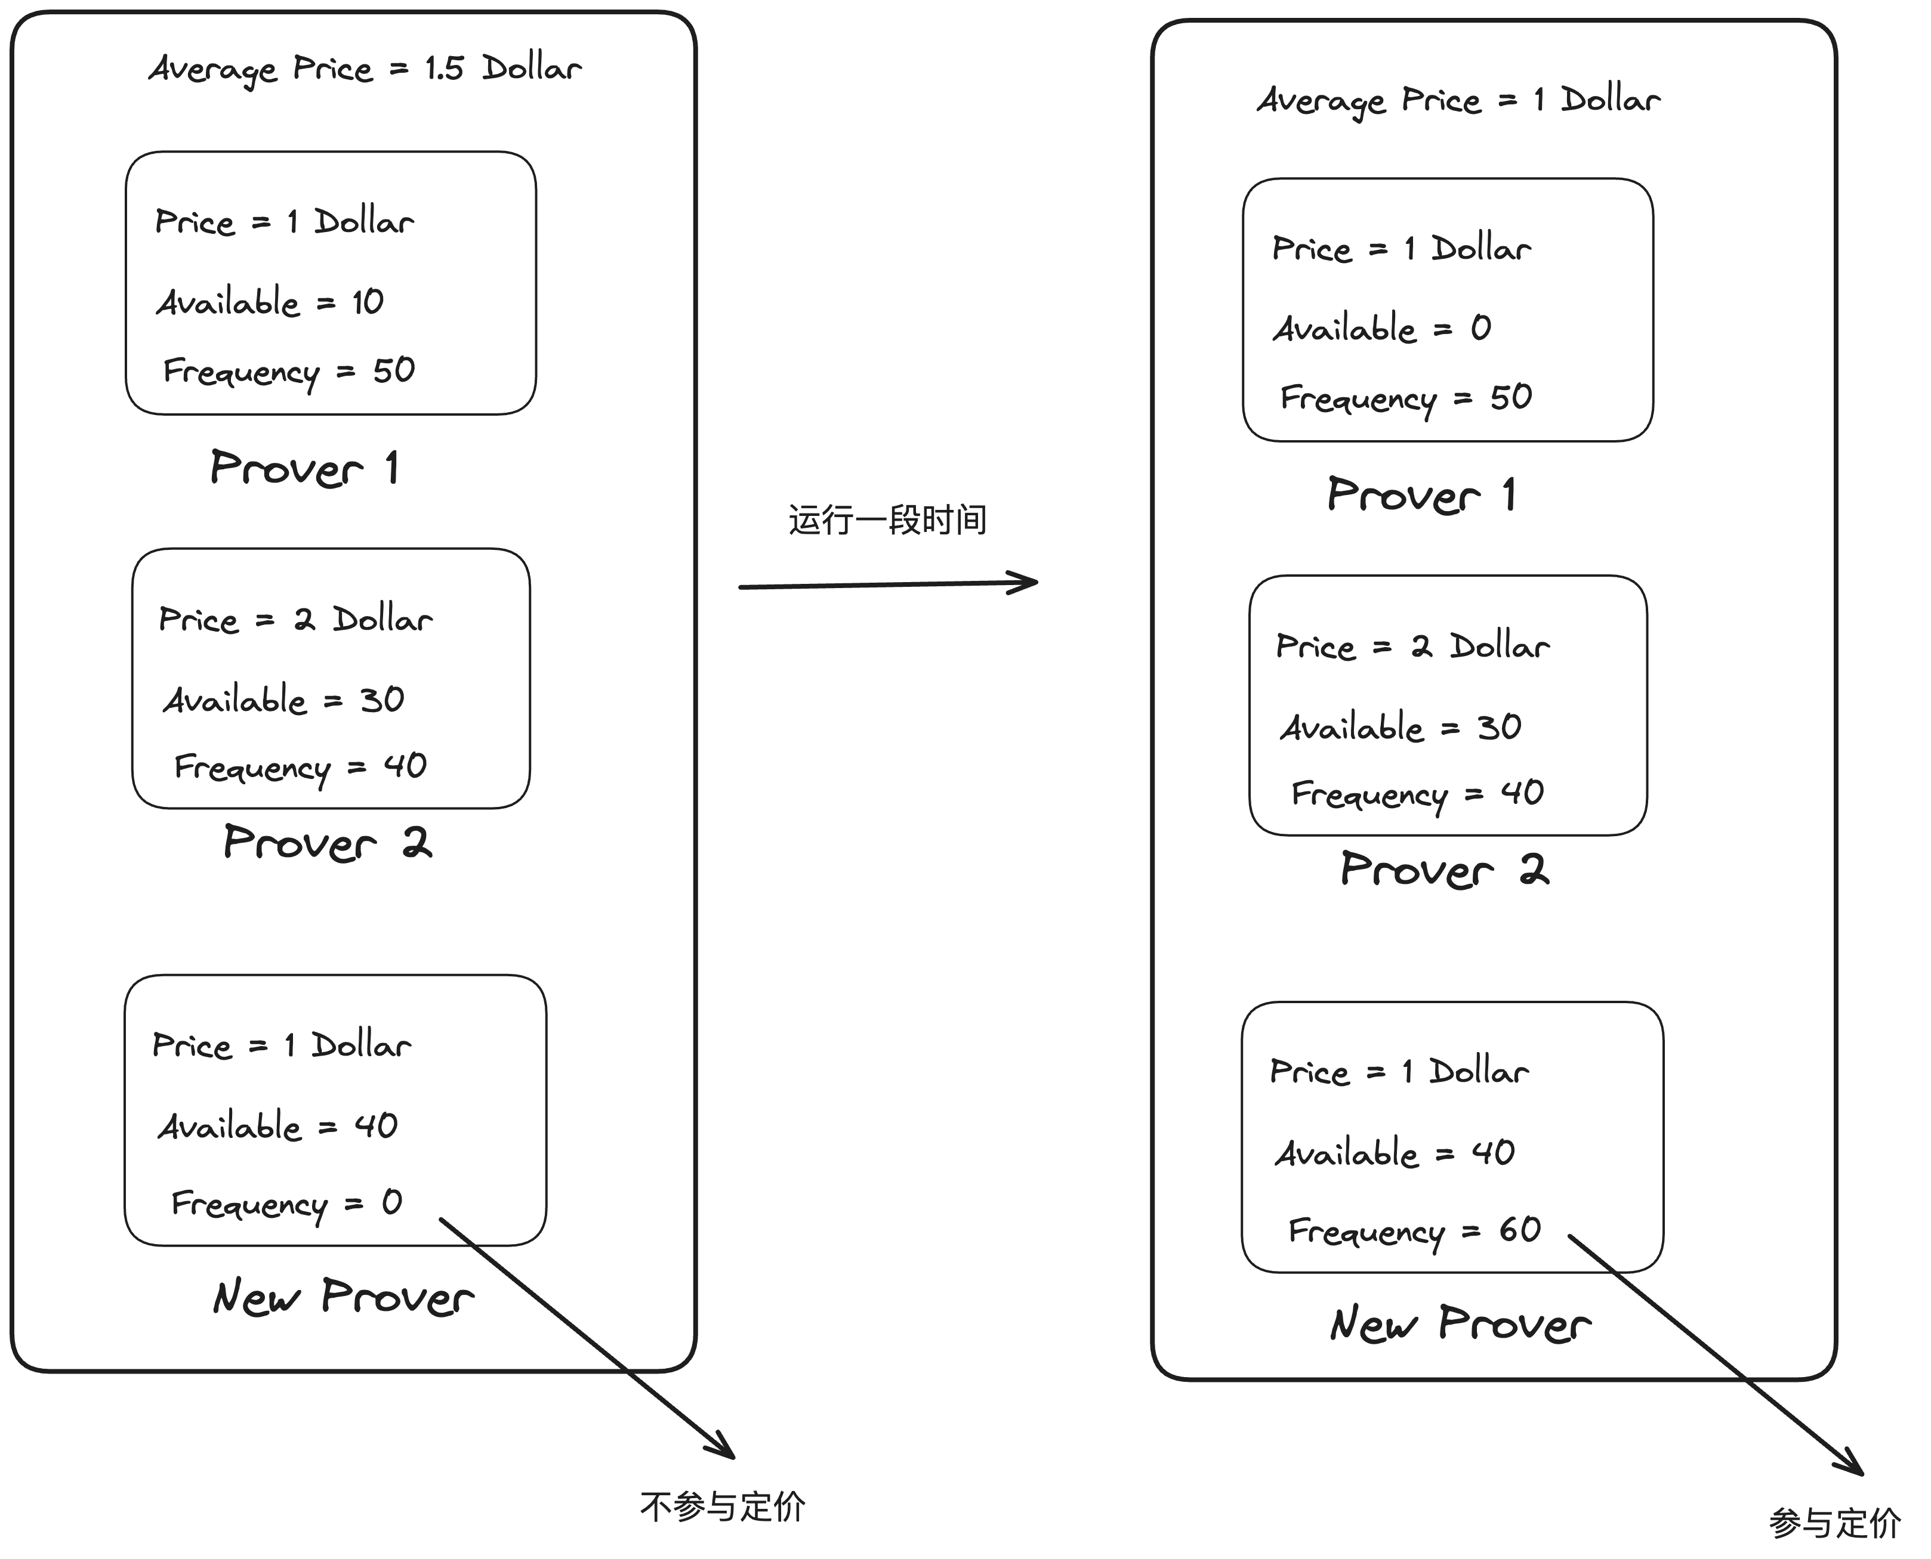
定价机制带来的影响
· 新Prover加入
· Average Unit Price
-
根据最近n个区块最活跃
m个可用节点的平均历史成交价格

Slide 13
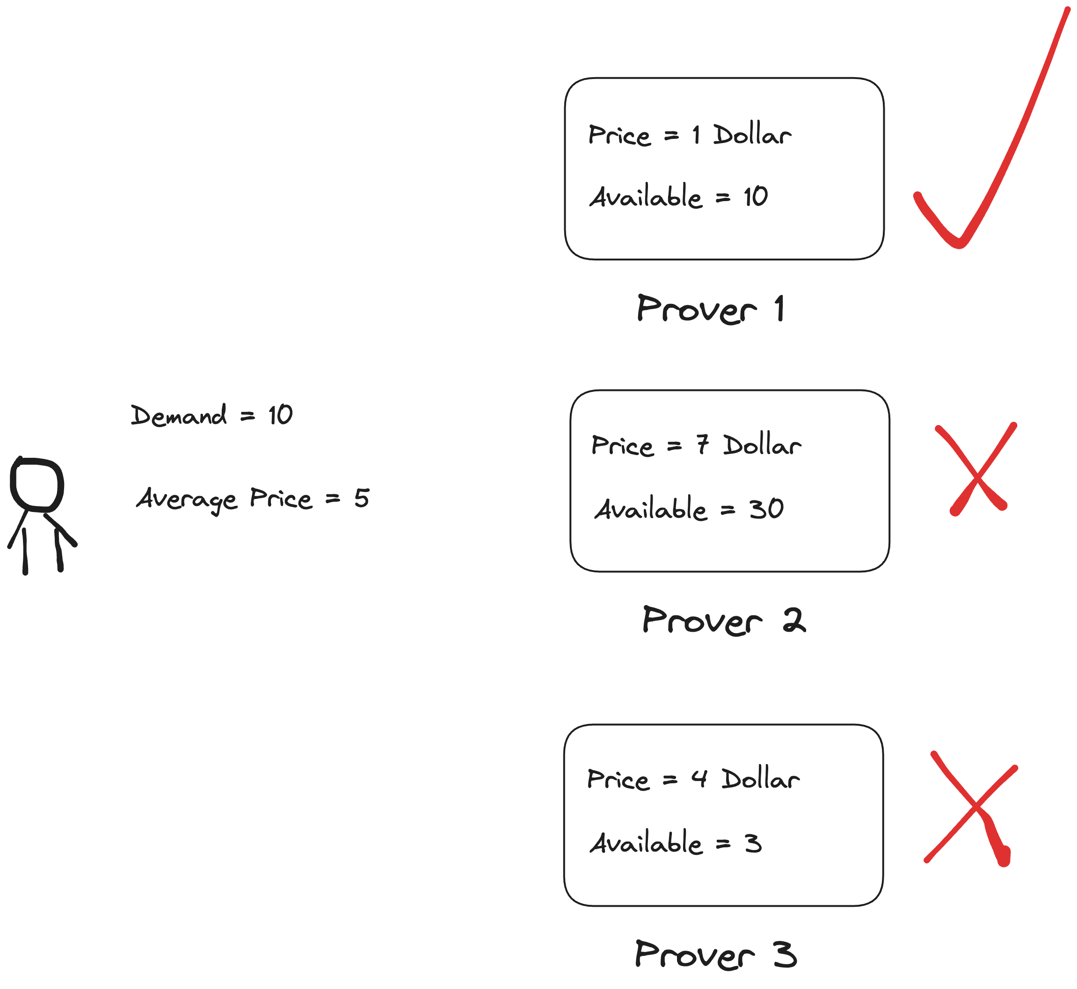
匹配机制
· 任何满足价格与算力要求的节点，随机匹配

Slide 14
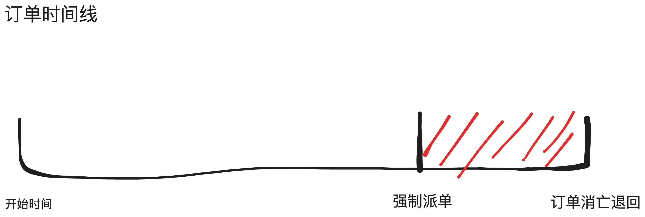
低价订单问题, security deposit机制。
· 首先，一个Prover想要上线运行之前，需要交一份保证金，保证按照规则执行。
· 如果有一个低价订单，由于其他人都是加价执行，这个订单价格较低一直没有获得执行
· 在一定时间节点会触发强行派单，Prover必须执行该订单，否则扣除部分保证金赔偿给用户。

Slide 15
保证金与惩罚机制
· Prover交的保证金金额，需要与其算力成正比
– 因为你拥有越多算力，你对网络的影响越大，你收益也越大，你理应交更多保证金。
$\text{stakedPrice} \text{=} \text{k}\text{·}$Capability
· Prover如果没有按时完成User的任务，需要扣百分比的保证金补偿给用户。
– 为什么是百分比的保证金，而不是赔偿用户的出价。
– 因为一个用户的出价可能对体量庞大的Prover而言微不足道，我们设计让Prover背负更多作恶成本。

Slide 16
总结
· 我们设计了一个Prover网络，达成了以下目标：
– 用户友好： 用户只需要交市场平均价格就能获得服务，且不要求用户有额外的知识量
– Prover激励友好： 你的Prover能接到的订单价值一定大于你的成本，Prover稳赚不赔
– 最大化交易量 ： 由于对双方都友好，无需竞拍博弈，因此交易效率大大增加。

